Slide 1




Здраво друштво!
Немојте се плашити,
ја се зовем узвичник,
не желим вас страшити.
Знање ми је велико.
Шта мислите како?
Све сам сваког питао,
није било лако.
Моја улога је најбитнија.
Немојте ме занемарити иако сам најситнија.
Главну ријеч ја водим и на крају изјавне реченице стојим.

Slide 2



Употреба интерпункцијских знакова

Slide 3

1. На крају сваке реченице стави одговарајући знак .?!
Павле воли јести лубеницу
.
Добила сам петицу
!
Да ли имате кишобран
?
Заиста, нема смисла
!
Послије школе Вук иде да игра фудбал
.
Зашто ниси дошао на вријеме
?

Slide 4

2. Споји реченице са одговарајућим знаковима.
Дјечак воли кишу !
Склони се од шпорета .
Ко није на часу .
Врати ми свеску ?
Иван је спортиста !
Гдје си био ?

Slide 5

3. Напиши одговарајући знак и подвуци изјавнe
реченицe.
Путујемо возом на море
Идеш ли на море
Пази, лопта
Ура, идемо на пут
Вечерас је плес
Јеси ли ишла у позориште
Софија не воли да спава
.
?
!
!
.
?
.

Slide 6
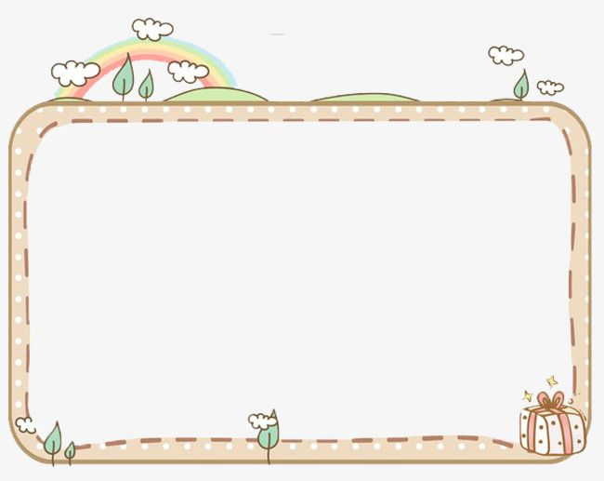
4. Напиши одговарајући знак и подвуци упитну реченицу.
Да ли Тина долази
Мислим да неће доћи
Дођи, Тина
?
.
!
5. Напиши одговарајући знак и подвуци узвичну реченицу.
Зашто ниси урадио задатак
Оџачар доноси срећу
Склони се од мене
?
.
!

Slide 7

6. Састави реченице и на крају стави одговарајући знак . ? !
пегла Теа веш
по Не учионици трчи
си Да ли куће код
Теа пегла веш.
Не трчи по учионици!
Да ли си код куће?

Slide 8

7. Обој поља у којима су:
а) Реченице којима питамо нешто - зеленом бојом
б) Реченице које нас обавјештавају о нечему - црвеном бојом
в) Реченице којима наређујемо нешто - плавом бојом
Престани да плачеш | Зашто треба јести воће | Надам се да неће падати киша
Да ли имаш кућног љубимца | Не узнемиравај комшије | Отвори врата
Желио сам фудбалски дрес | Требаш ли помоћ | Сједи пристојно
Престани да плачеш!
Зашто треба јести воће?
Надам се да неће падати киша.
Да ли имаш кућног љубимца?
Не узнемиравај комшије!
Отвори врата!
Желио сам фудбалски дрес.
Требаш ли помоћ?
Сједи пристојно!

Slide 9

Задатак за самосталан рад:
Написати по двије реченице гдје ћеш употријебити знакове интерпункције . ? !

